Slide 1
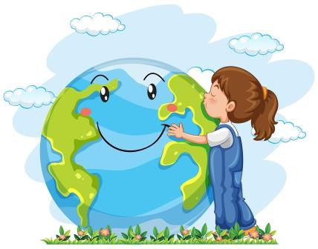
DEN ZEMĚ 18.-22.04.2022

Slide 2
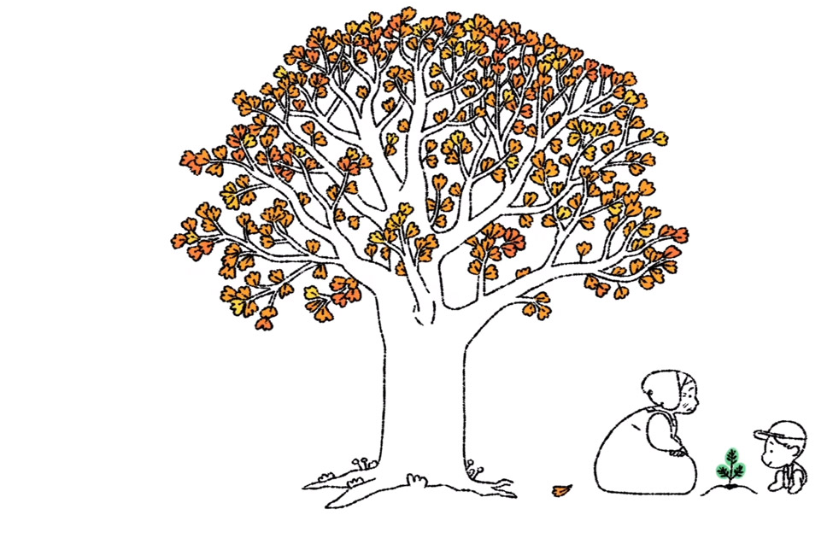
Záměr
Starší děti – uvědomují si, že svou aktivitou a iniciativou můžou situaci ovlivnit
Mladší děti – ví, že není jedno, v jakém prostředí žijí, uvědomují si, že se na něm svým chováním podílejí a můžou jej ovlivnit

Slide 3
Činnosti a aktivity
Z čeho je tvořena příroda kolem nás?
Co máme v přírodě rádi a jak to ochráníme?
Práce s demonstračními obrázky – popis, zda je chování na obrázku správné k živ.prostředí (příp.jak to udělat správně)
PH: třídění odpadů do správných kontejnerů
TV: soutěž týmů v rychlosti a spolupráci
na procházce opakování barev a využití kontejnerů

Slide 4
Třídíme odpad
(básnička s pohybem)
Ten, kdo vůbec líný není,
rád se pustí do třídění.
Všichni jistě dobře víe,
Jak odpadky roztřídíme.
Prozradím vám k tomu více-
Jsou barevné popelnice.
Modrá, ta je papíru
Vyrobená na míru.
Nedejte se žlutou zmást,
Do ní patří jenom plast.
A staré sklo, pokud máme,
Do zelené vždycky dáme.

Slide 5
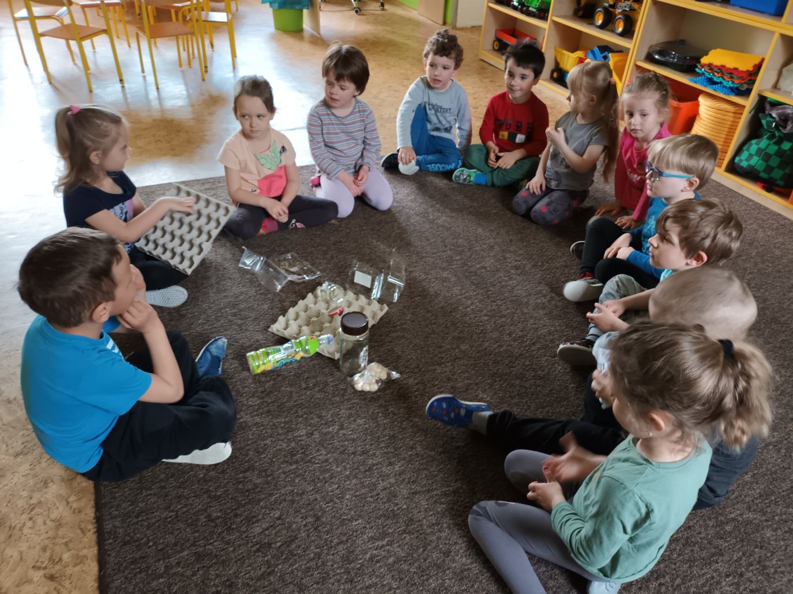
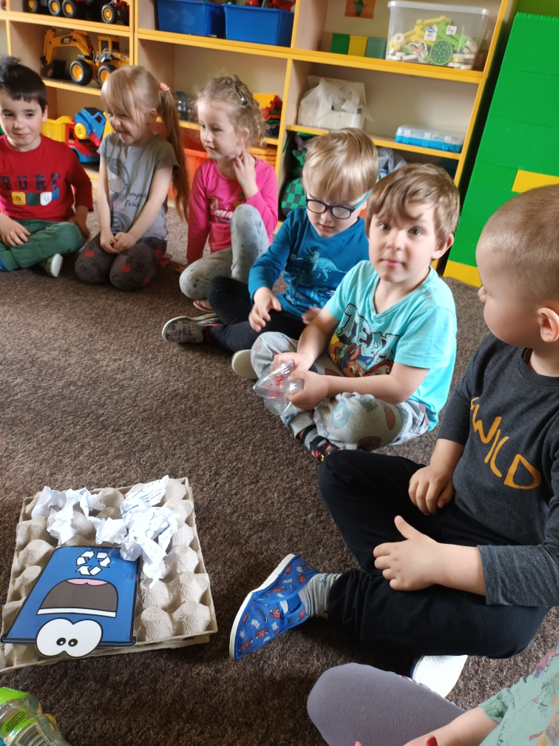
Skrze smysly poznáváme různé druhy materiálů.

Slide 6
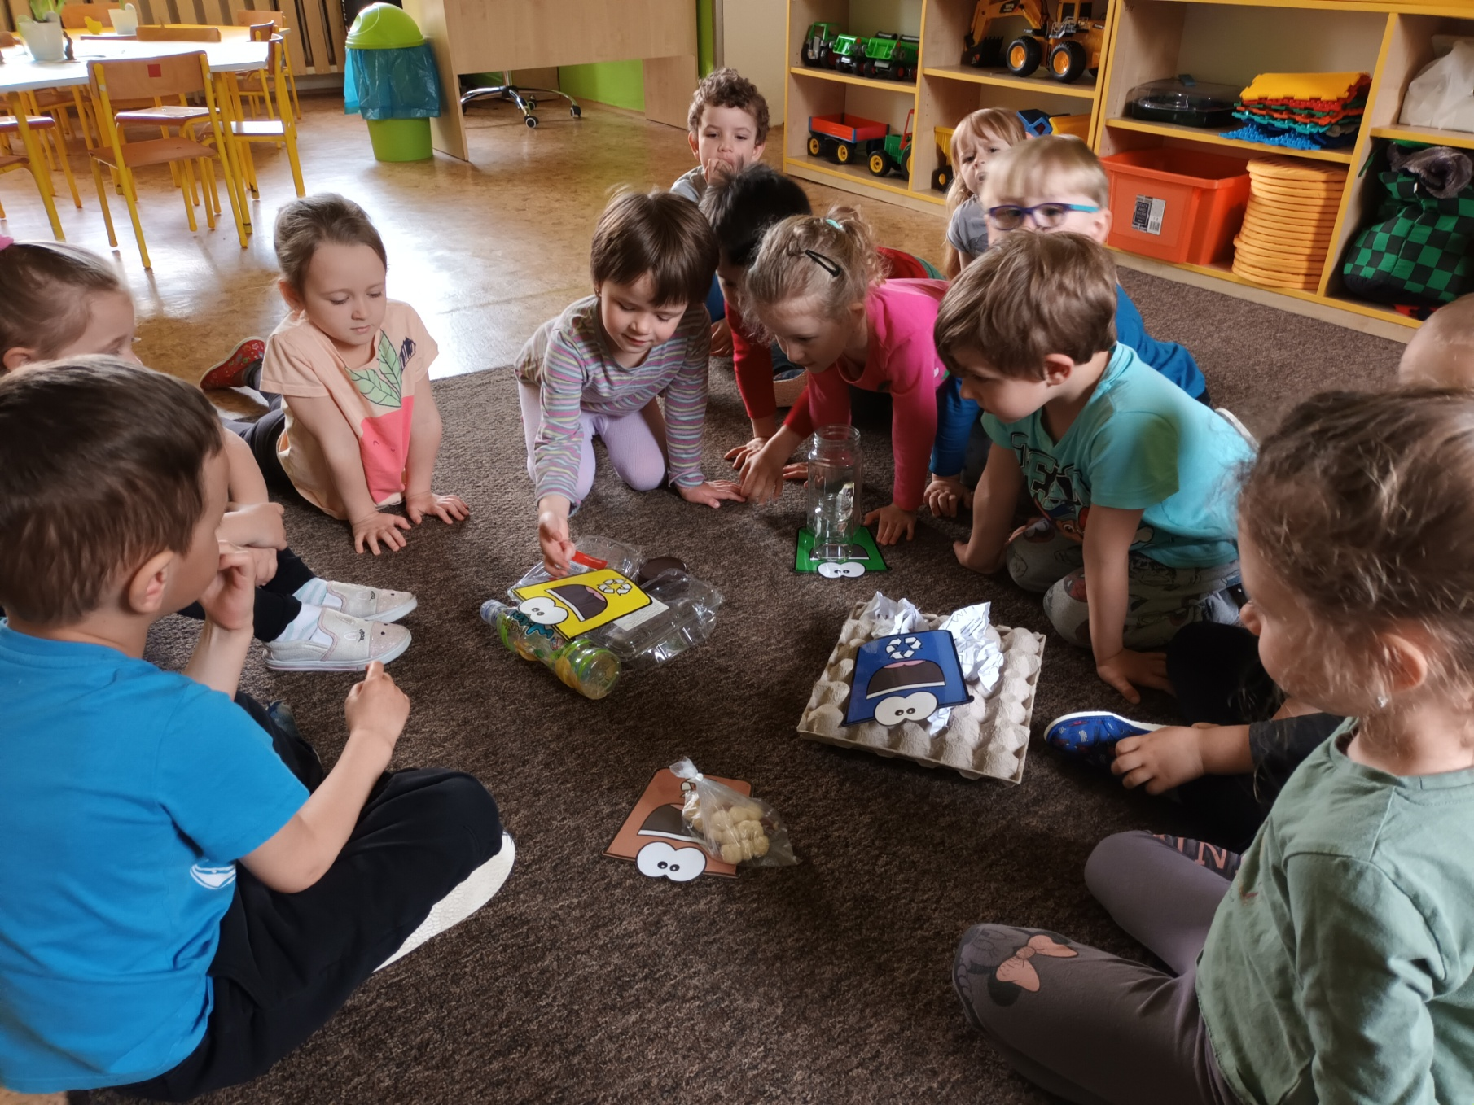
S pomoci básničky jsme přiřadili odpad ke správnému kontejneru.

Slide 7
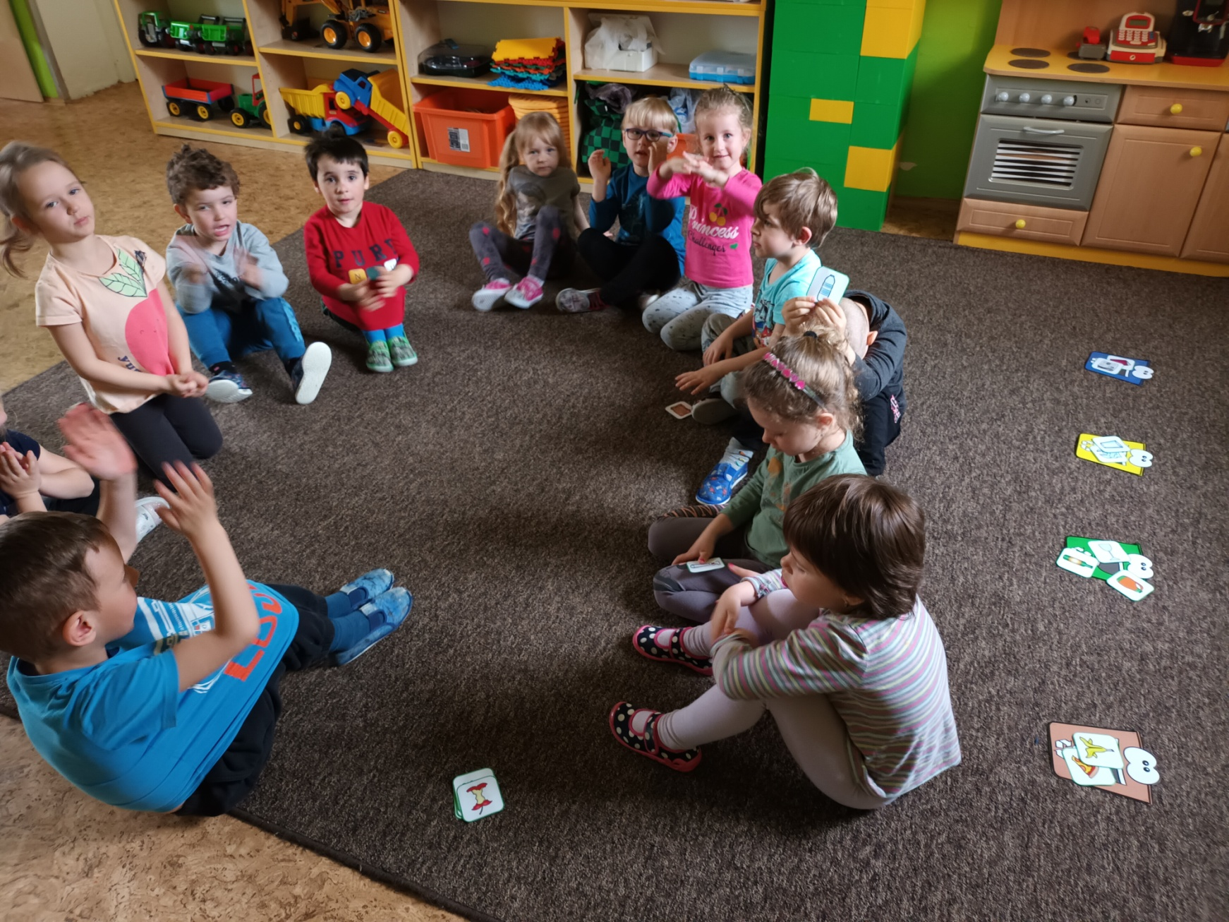
Děti si vybíraly obrázky různých věcí a zkoušely samy přiřadit ke správnému kontejneru.

Slide 8
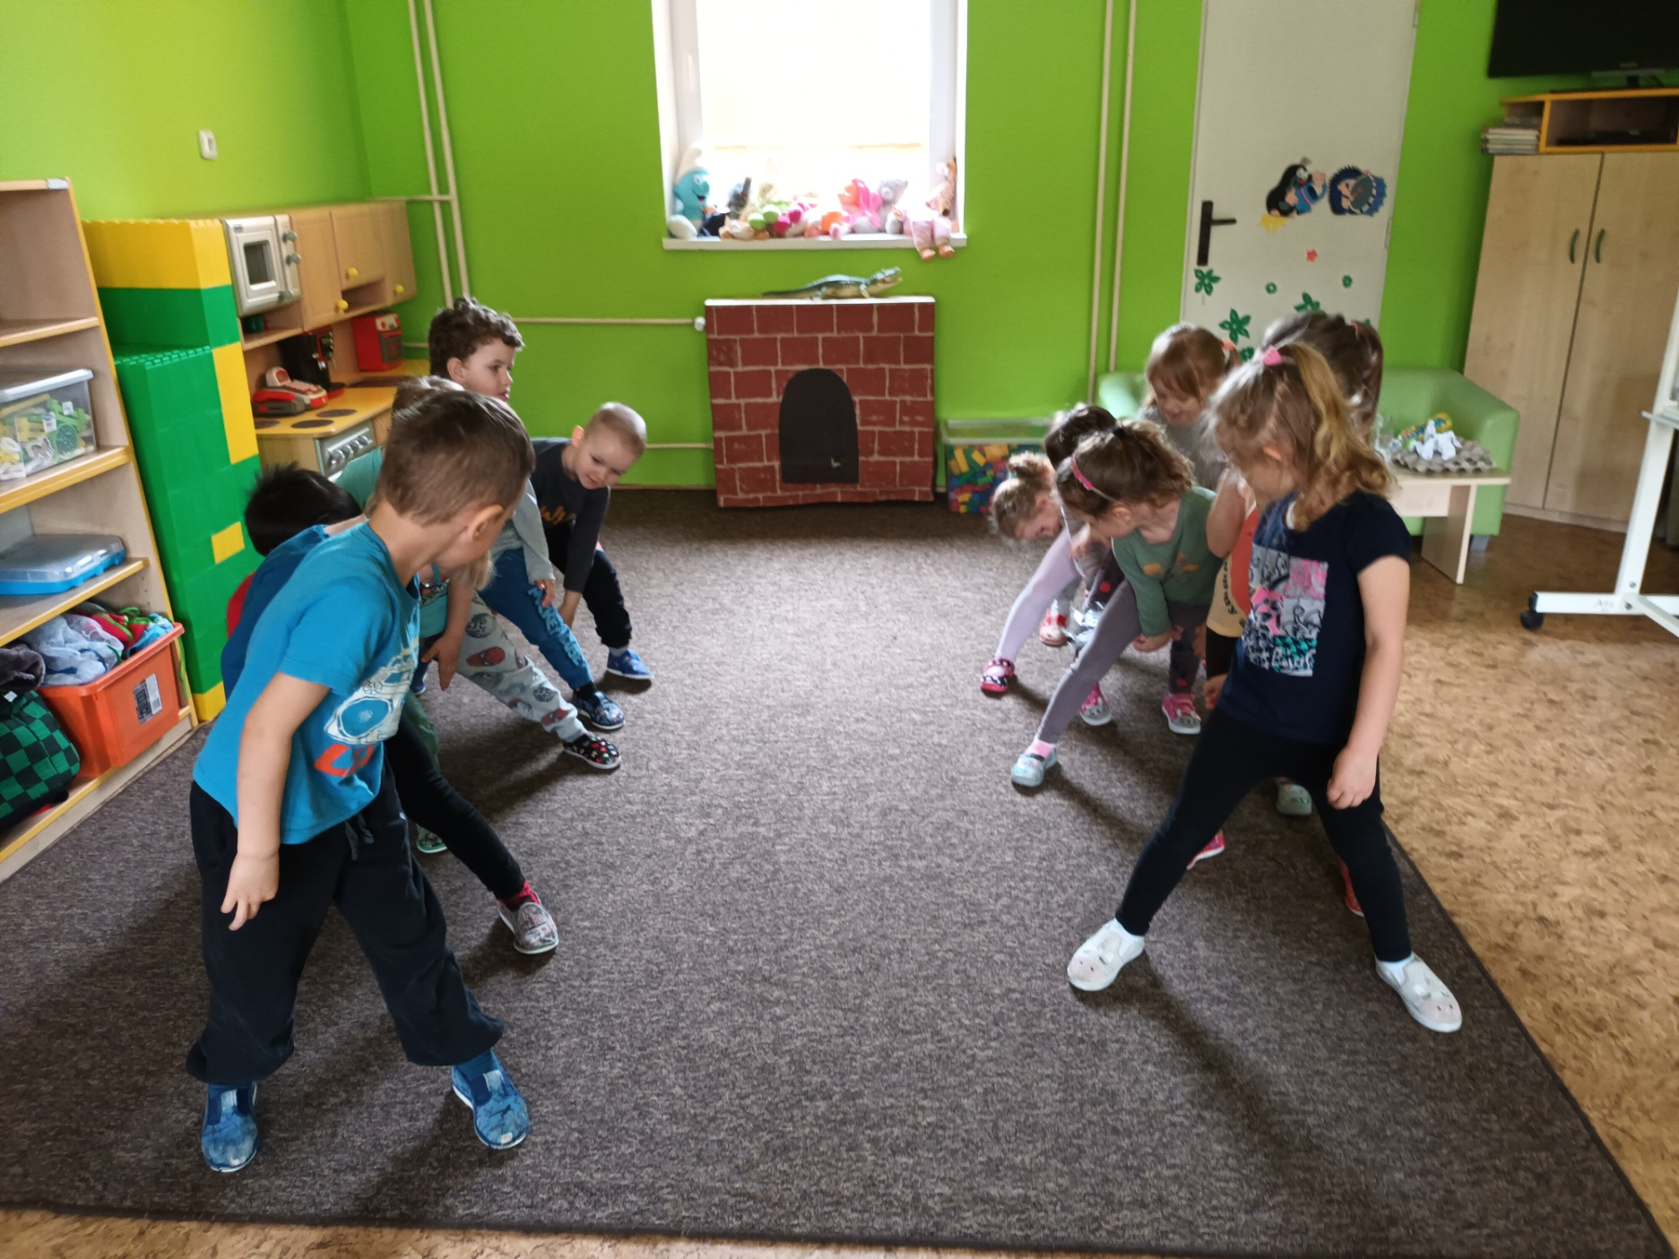
Hra na rychlost a spolupráci – Na popeláře:
kdo první doručí odpadky?

Slide 9
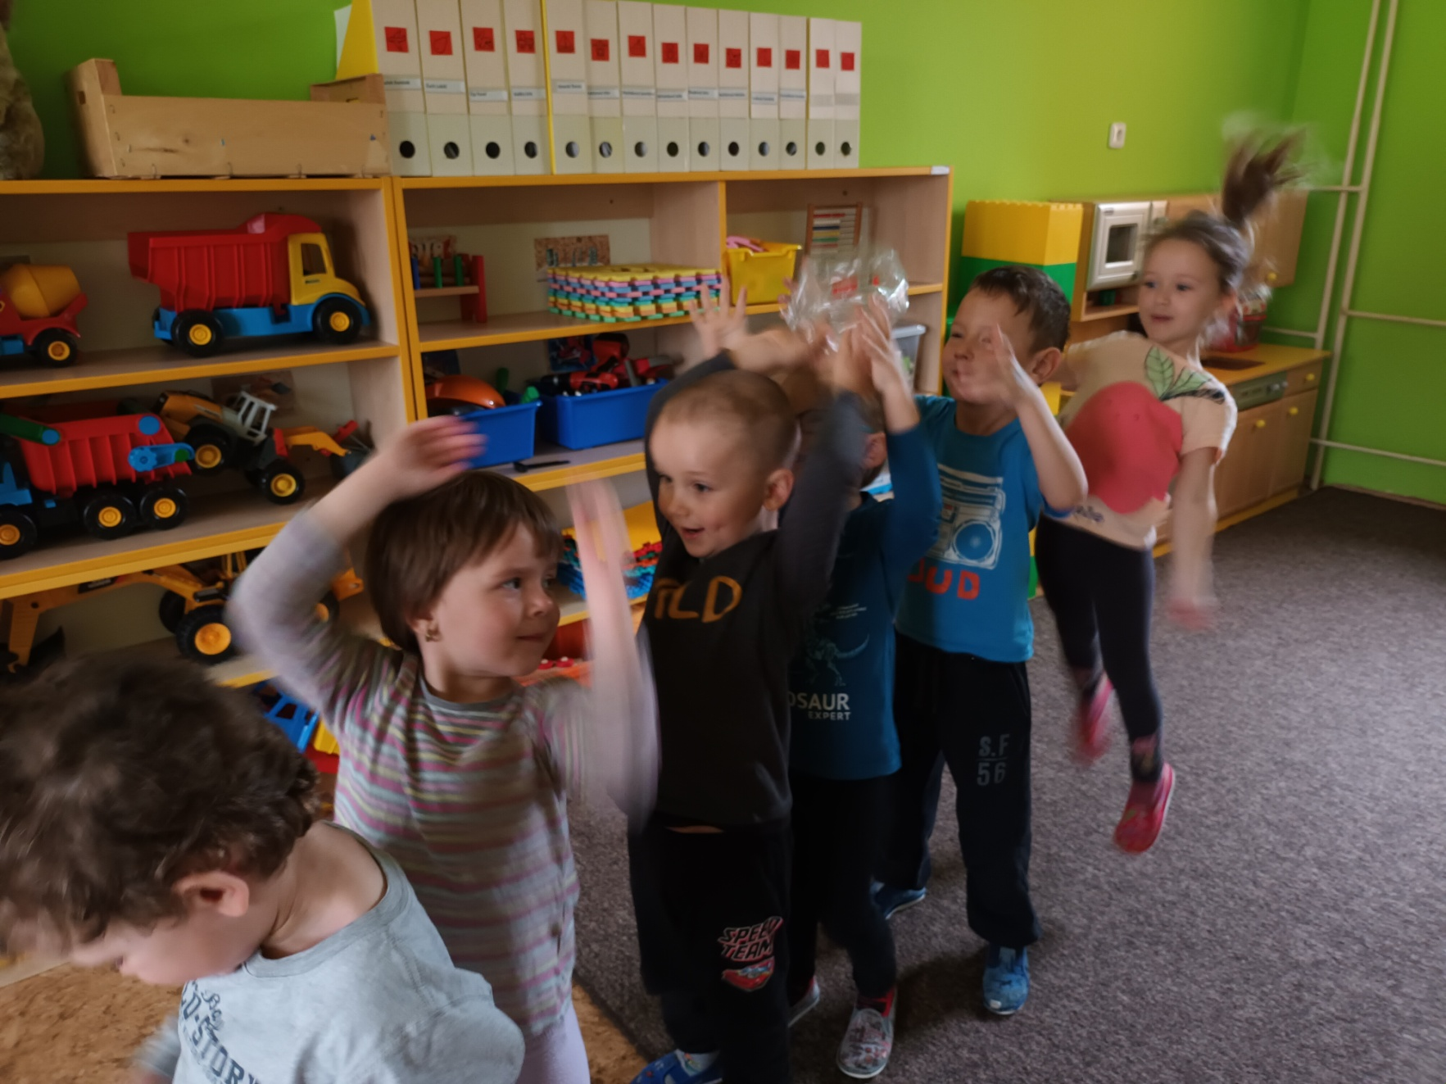
Předměty se předávaly horním/dolním/bočním podáváním. Děti si aktivitu užily ☺

Slide 10
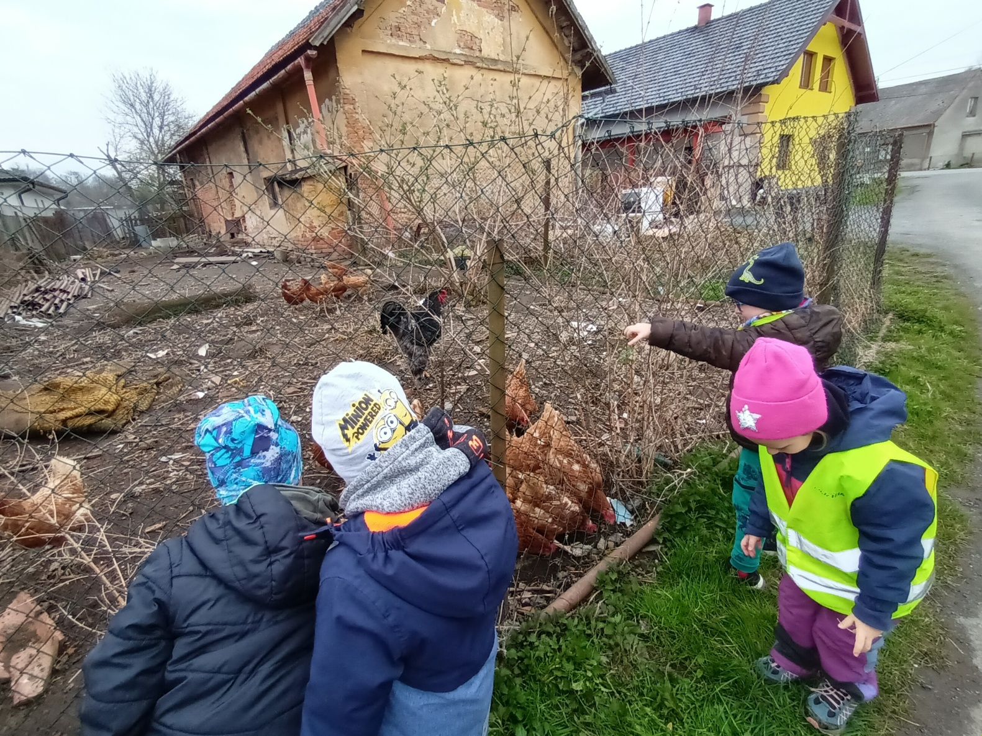
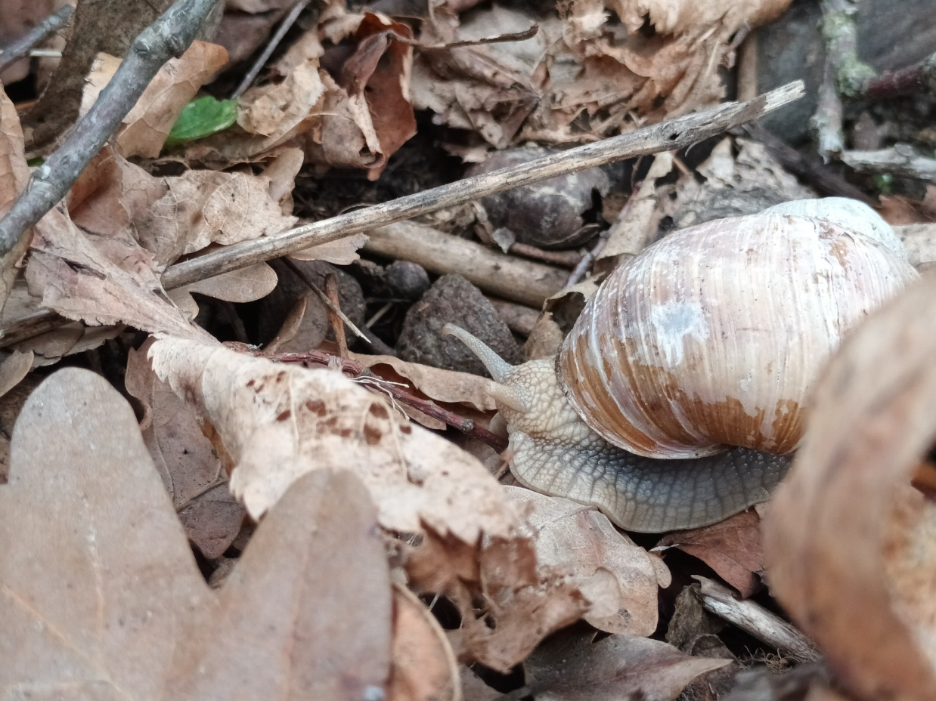
Na procházce jsme poznávali různé rostliny, zvířátka
a hmyz, pojmenovávali jsme si je a pozorovali.

Slide 11
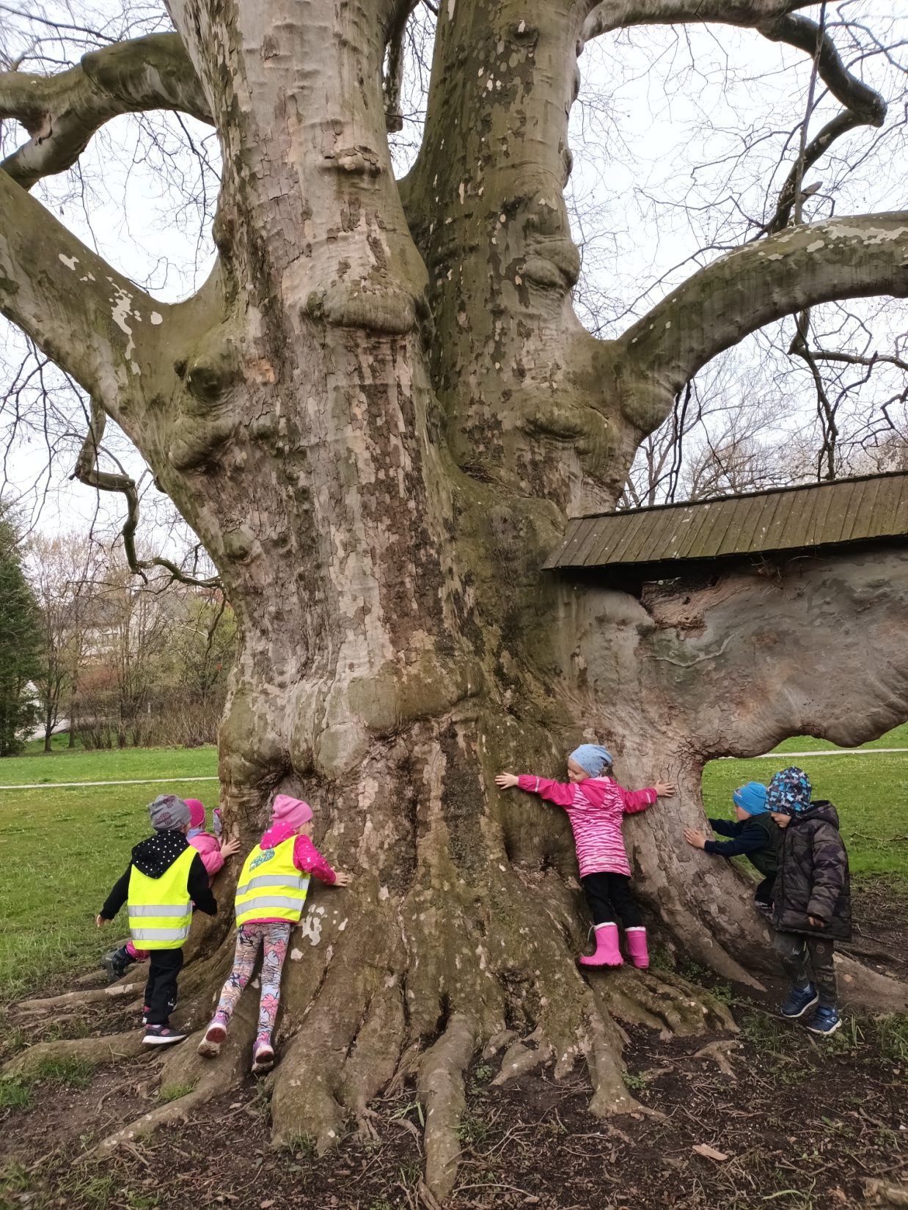
Zkusili jsme společně obejmout strom na zámecké zahradě
–
neúspěšně ☺

Slide 12
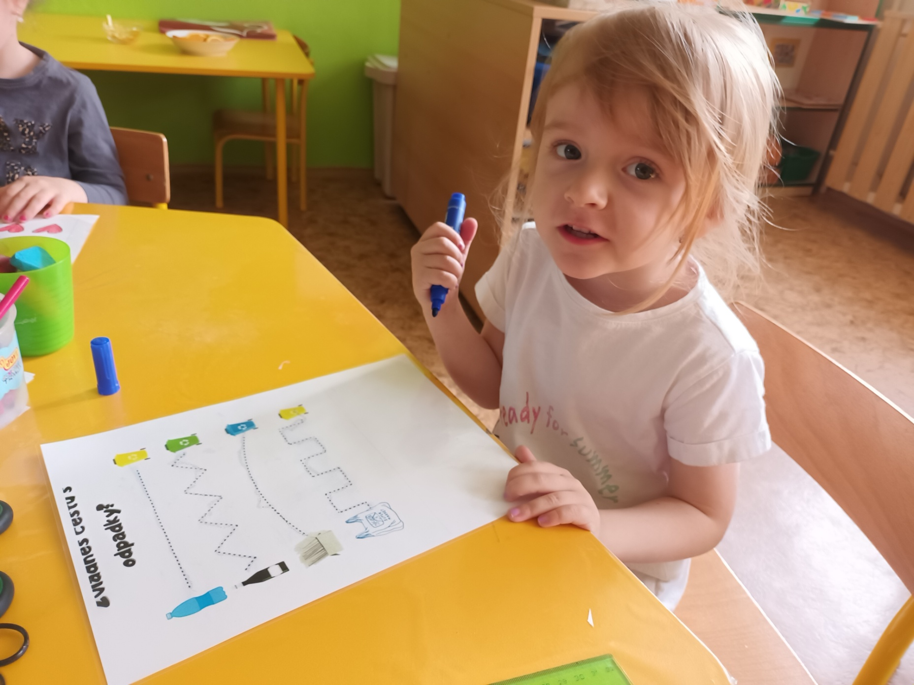
Kromě různých aktivit a her jsme taky procvičili správný úchop a grafomotoriku.

Slide 13
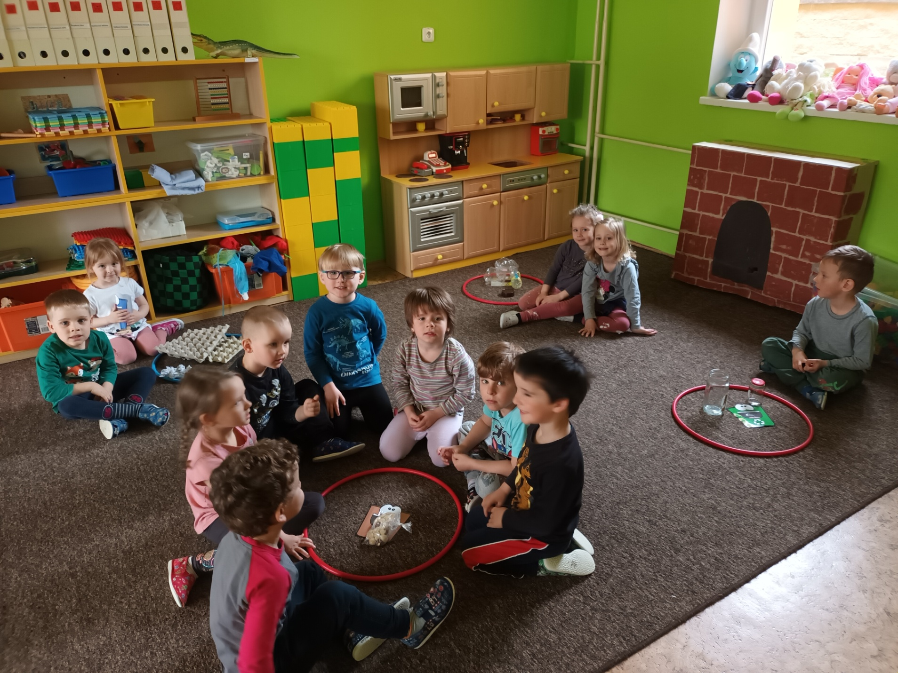
Opakování je matka moudrosti a tak jsme pomoci básničky opět třídili odpad. Děti hledaly v prostoru odpadky a přiřazovaly je do správného kontejneru.

Slide 14
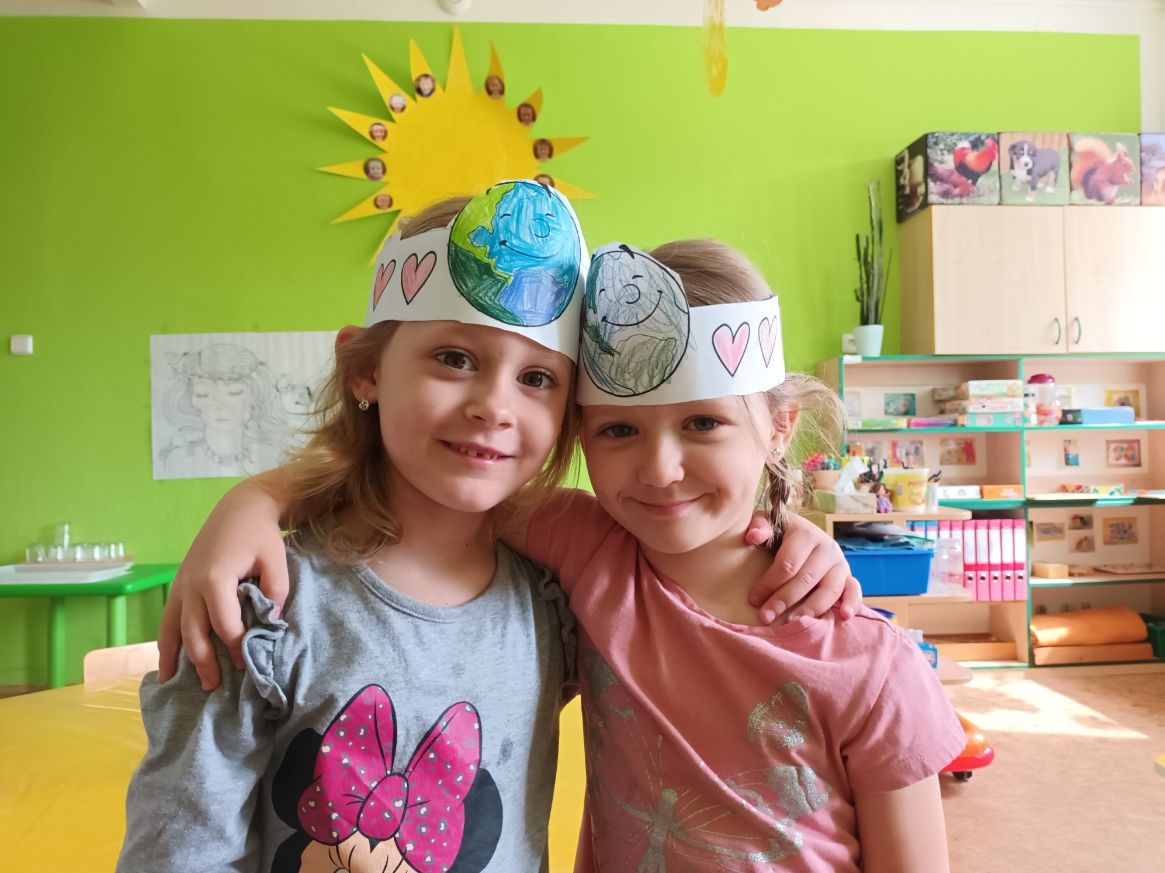
Svátek Dne země jsme oslavili výrobou tématické čelenky ☺

Slide 15
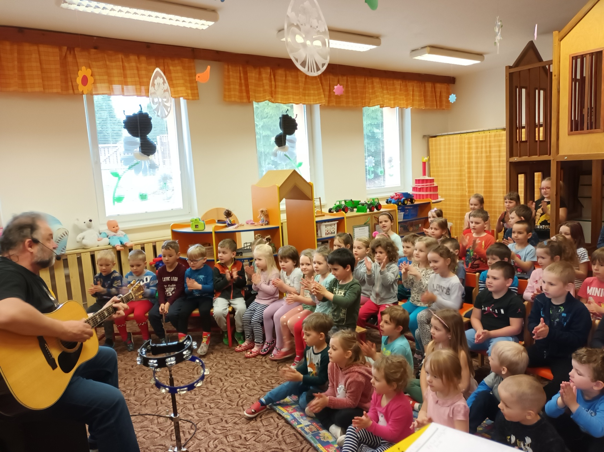
Nakonec v rámci MŠ jsme si zatančili a zazpívali společně
s Toulavou kytarou.

